Slide 1
SEL-5765
Geração Distribuída: Contextualização
Prof. José Carlos de Melo Vieira Júnior
E-mail: jcarlos@sc.usp.br
Prof. Ricardo Quadros Machado
E-mail: rquadros@sc.usp.br

Slide 2
Na aula de hoje
Panorama da GD no Brasil e no Mundo
Principais recomendações técnicas
Fatores relacionados à GD que merecem atenção

Slide 3
Definição
Considerada neste curso:
Qualquer tipo de gerador de pequeno e médio porte conectado em sistemas de média e baixa tensão

Slide 4
Motivações
Desregulamentação do setor elétrico
Incentivos governamentais
Aumento da confiabilidade de plantas industriais
Grandes blecautes em 2003: EUA-Canadá; Inglaterra; Itália
Crise de abastecimento no Brasil em 2001
Avanços tecnológicos (redução de custo de geração)
Conscientização sobre impactos ambientais
Modularidade, rápida instalação, baixo custo de instalação
Incentivos às smart grids / micro grids

Slide 5
Motivações
Localização junto aos centros de carga
Locais para GD de pequeno porte são fáceis de encontrar
Aumento da eficiência quando se usa cogeração
Avanços tecnológicos (redução de custo de geração)

Slide 6
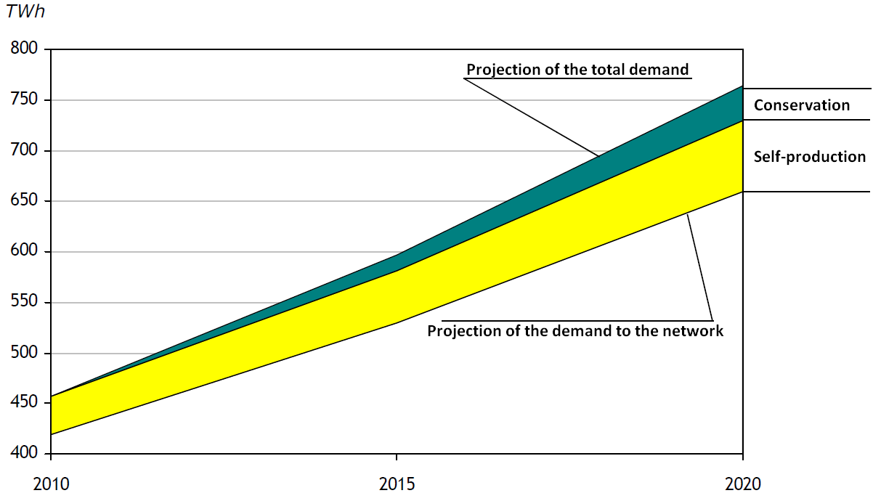
Motivações
Projeção da demanda total
Conservação
Auto produção
Projeção da demanda a ser atendida pela rede
O papel da eficiência energética e da geração distribuída (pelos consumidores) deverá (e tem que) crescer nos próximos anos.

Slide 7
Motivações

Slide 8
Contexto atual
É fácil atualizar a matriz energética com novas tecnologias renováveis?
No caso dos EUA, bilhões de dólares foram investidos para aumentar a participação das novas fontes de energia renováveis (principalmente eólica e fotovoltaica).
Participação das fontes primárias na produção de eletricidade nos EUA durante 24 horas.
Fonte | Tempo
Carvão | 9,4 horas
Gás natural | 6,5 horas
Nuclear | 4,6 horas
Hidroelétrica | 1,7 horas
Eólica | 59,5 min
Biomassa | 21,3 min
Petróleo | 14,54 min
Geotérmica | 5,9 min
Solar | 3,3 min
Outros gases | 10,8 min
Total | 24 horas
22,2 horas
Fonte: DoE (Department of Energy) – dados 2013

Slide 9
Recomendações/normas técnicas
Normas IEEE:
IEEE Std. 1547 (2003) - IEEE Standard for Interconnecting Distributed Resources with Electric Power Systems.
IEEE Std. 1547.1 (2005) - IEEE Standard Conformance Test Procedures for Equipment Interconnecting Distributed Resources With Electric Power Systems.
IEEE Std. 1547.2 (2008) - IEEE Application Guide for IEEE Std 1547.
IEEE Std. 1547.3 (2007) - IEEE Guide for Monitoring, Information Exchange, and Control of Distributed Resources Interconnected With Electric Power Systems.
IEEE Std. 1547.4 (2011) - IEEE Guide for Design, Operation, and Integration of Distributed Resource Island Systems with Electric Power Systems.
IEEE Std. 1547.6 (2011) - IEEE Recommended Practice for Interconnecting Distributed Resources with Electric Power Systems Distribution Secondary Networks.
IEEE Std. 1547.7 (2013) - IEEE Guide for Conducting Distribution Impact Studies for Distributed Resource Interconnection.

Slide 10
Recomendações/normas técnicas
No Brasil: Procedimentos de Distribuição de Energia Elétrica no Sistema Elétrico Nacional – PRODIST
Módulo 3: Acesso ao Sistema de Distribuição
Módulo 4: Procedimentos Operativos do Sistema de Distribuição
Módulo 8: Qualidade da Energia Elétrica
Normas específicas de cada concessionária

Slide 11
Recomendações/normas técnicas
Segundo Ciceli et al, “Comparação dos requisitos das distribuidoras para conexão da geração distribuída”, CIGRE 2014 os critérios de acesso e controle exigidos pelas distribuidoras brasileiras são:
Potência máxima de conexão por alimentador: de 1 a 15 MW na média tensão;
Número máximo de acessantes por alimentador primário: para redes de média tensão recomenda-se que não haja mais do que duas GDs devido à dificuldade de ajuste das proteções;
Variação máxima da tensão na inserção e perda da conexão: entre 4 e 10% da tensão operativa;
Fator de potência no ponto da conexão: entre 0,80 e 0,95;

Slide 12
Recomendações/normas técnicas
Para redes de baixa tensão no Brasil:
Nota técnica no. 0043/2010-SRD/ANEEL da Consulta Pública no. 15/2010
Audiência Pública no. 42/2011 da ANEEL
Resolução normativa no. 481 de 17/04/2012: estabeleceu um desconto de 80% das tarifas TUSD e TUST para empreendimentos com fonte solar, construídos até 31/12/2017 durante os 10 primeiros anos de operação.
Resolução normativa no. 482 de 17/04/2012: introduz condições gerais para a conexão de microgeração (até 100kW) e minigeração (entre 100kW e 1MW).
Resolução normativa no. 687 de 24/11/2015: alterou a RN 482.
Microgeração: potência instalada menor ou igual a 75 kW (cogeração qualificada ou fontes renováveis), conectada por meio de instalações consumidoras.
Minigeração: conectada por meio de instalações consumidoras.
Potência instalada maior que 75 kW e menor ou igual a 3 MW para fontes hídricas
Potência instalada maior que 75 kW ou menor ou igual a 5 MW para cogeração qualificada ou para as demais fontes renováveis de energia elétrica

Slide 13
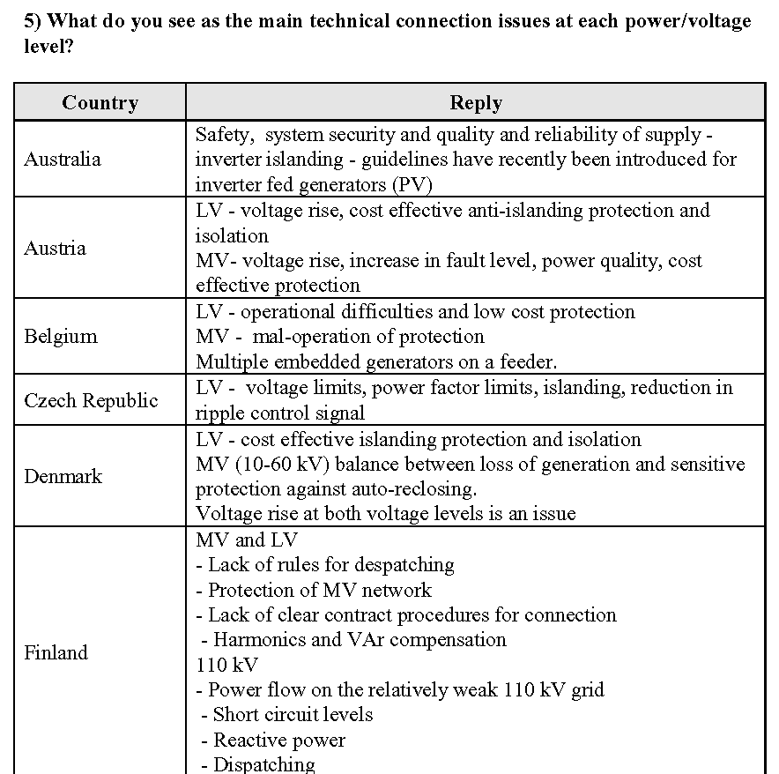
Barreiras - CIRED

Slide 14
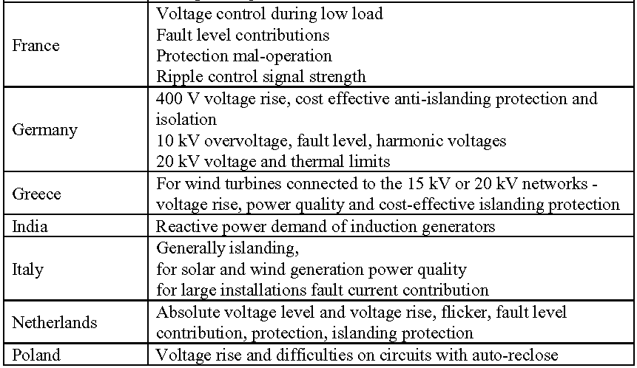
Barreiras - CIRED

Slide 15
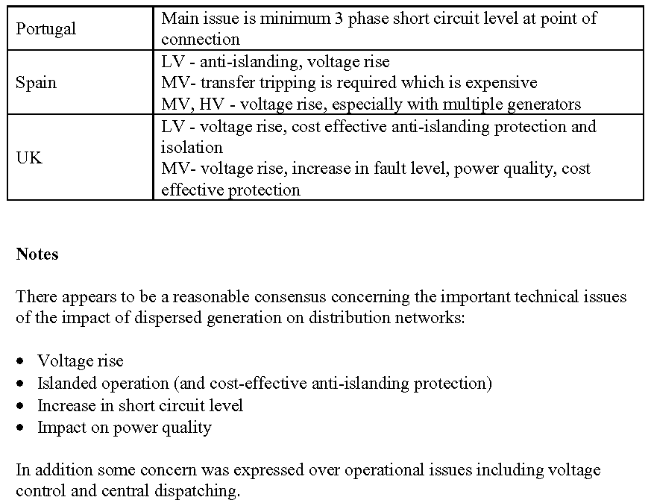
Barreiras - CIRED

Slide 16
Estudo de Impactos nos SDs
Impactos:
perfil de tensão de regime permanente;
perdas elétricas;
estabilidade de tensão;
estabilidade de ângulo;
transitórios de tensão e corrente;
correntes de curto-circuito;
detecção de ilhamento;
proteção;
distorção harmônica;
confiabilidade.
Regulamentação

Slide 17
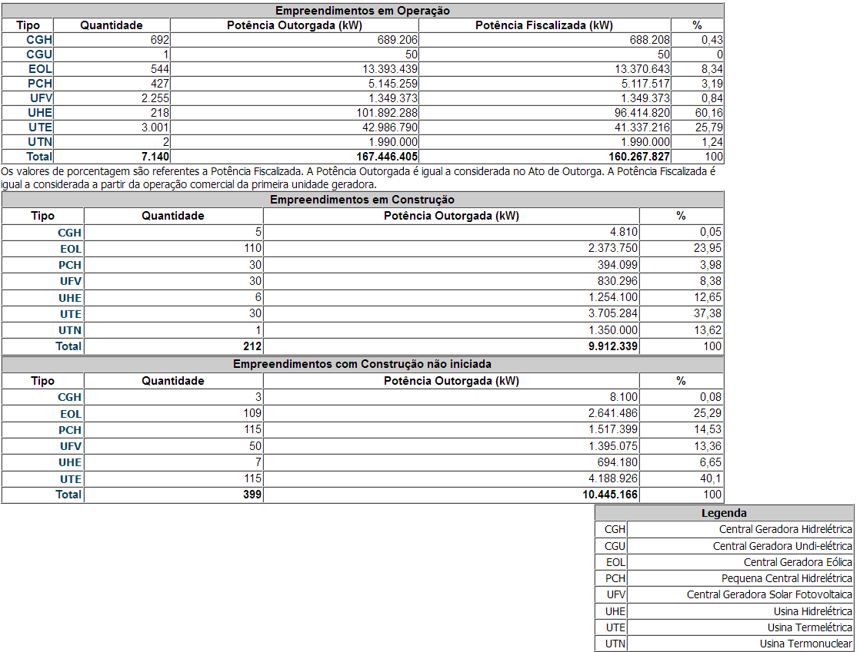
GD no Brasil (atualizado em 02/10/2018)

Slide 18
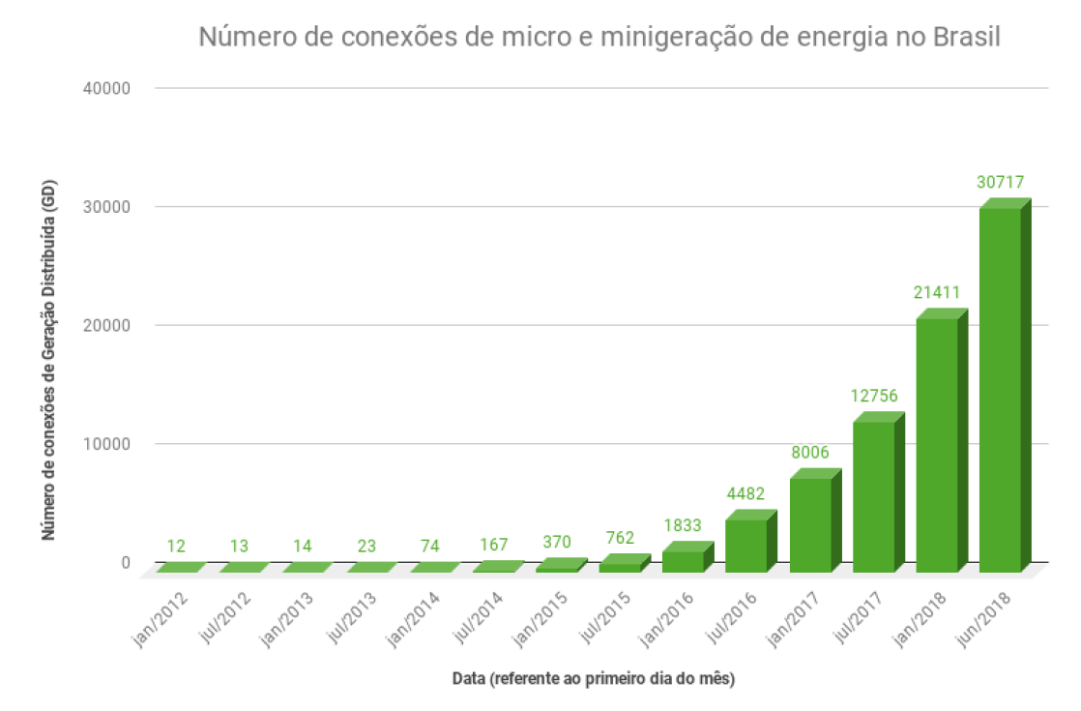
GD no Brasil
Fonte: ANEEL

Slide 19
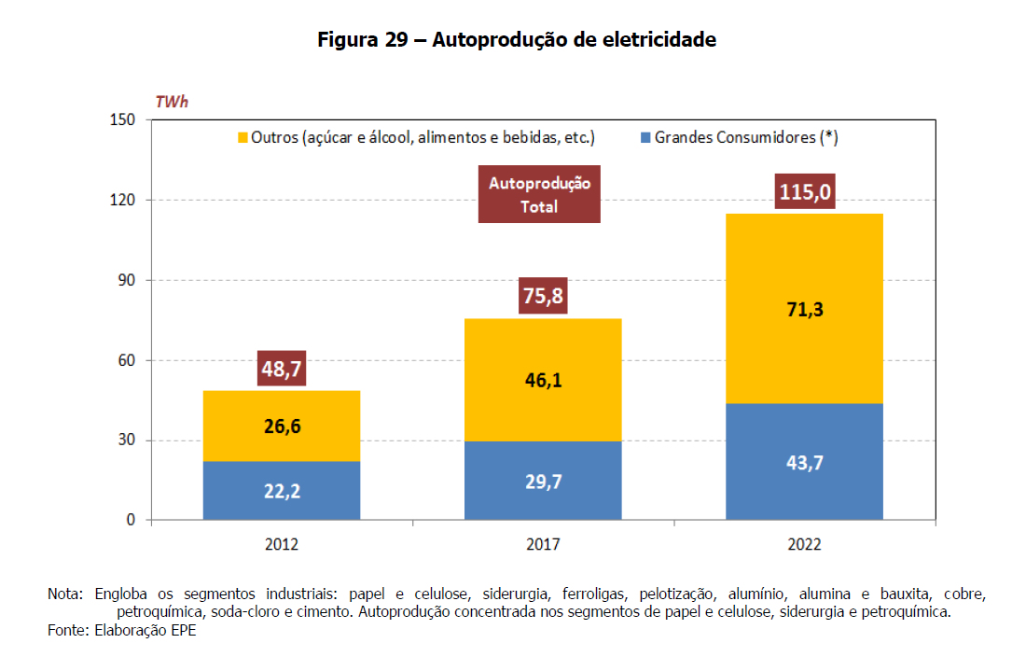
GD no Brasil: Plano Decenal de Expansão de Energia – PDEE 2022

Slide 20
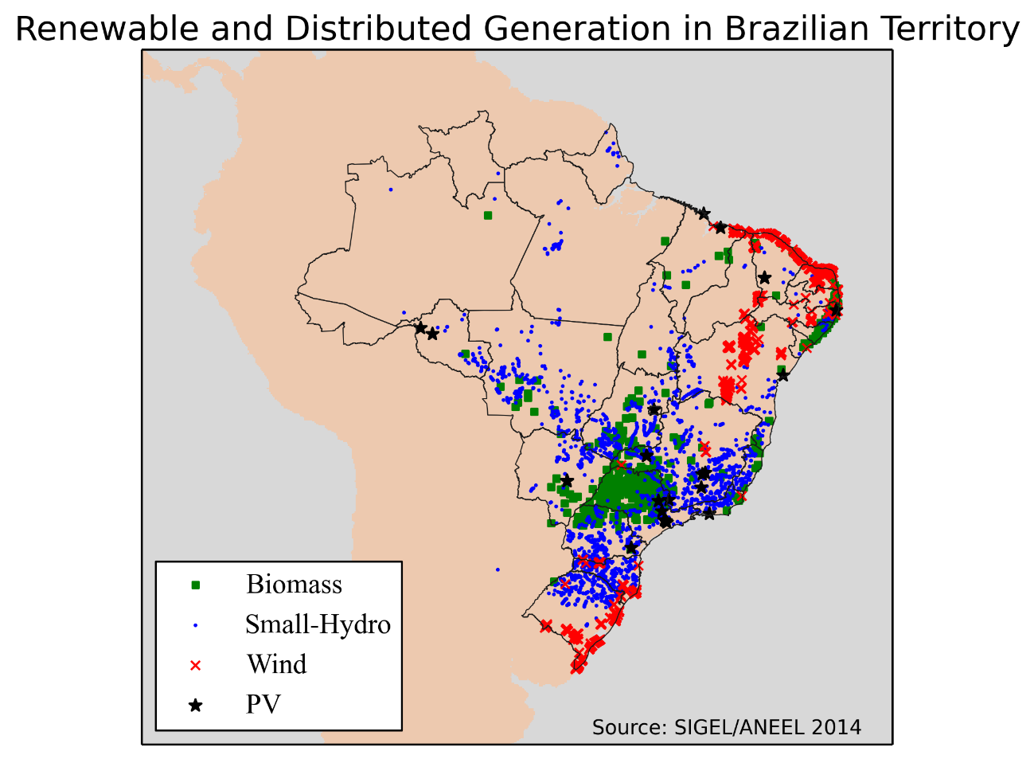
GD no Brasil

Slide 21
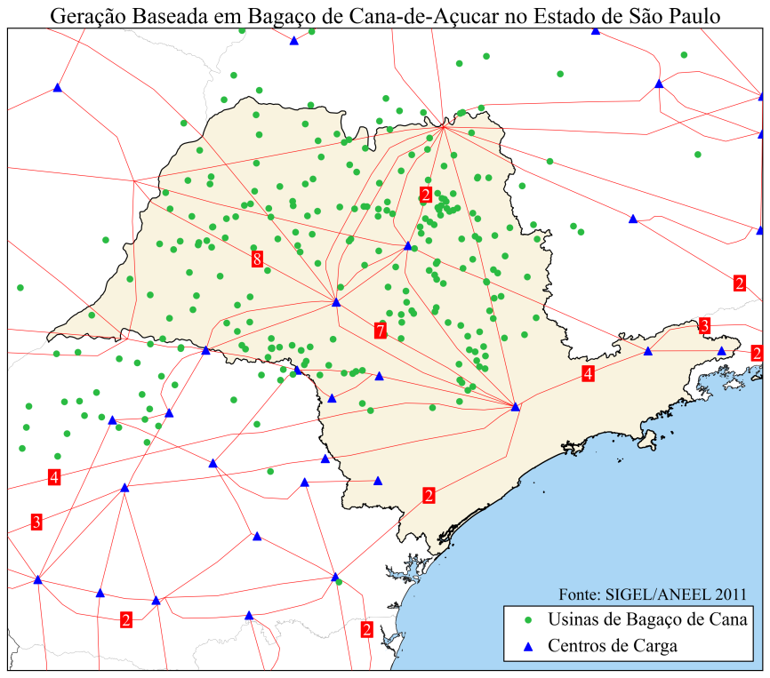
GD no Brasil: Biomassa
Capacidade instalada: 12 GW (setembro 2014)
Principais fontes:
Bagaço de cana-de-açúcar: 9,7 GW (concentrado nos estados de SP e MS – 384 usinas)
Licor negro (dejeto da indústria de papel e celulose) e biogás (produzido nos aterros sanitários): 1,8 GW (1,785 GW e 0,07 GW, respectivamente)

Slide 22
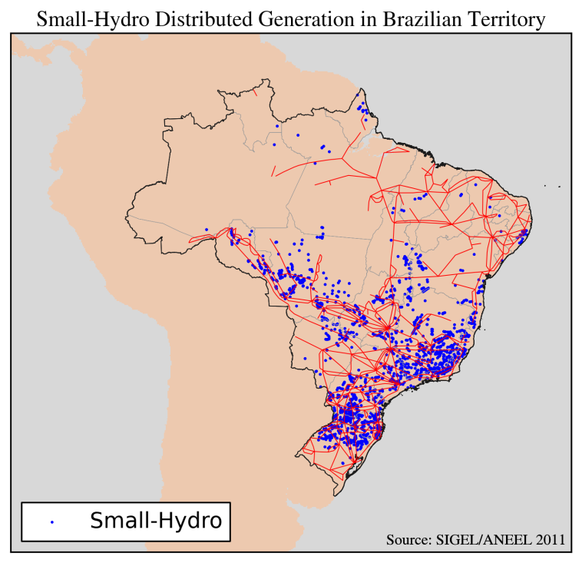
GD no Brasil: PCH
PCHs:
Capacidade Instalada < 30 MW
Superfície do Reservatório < 3 km²

Slide 23
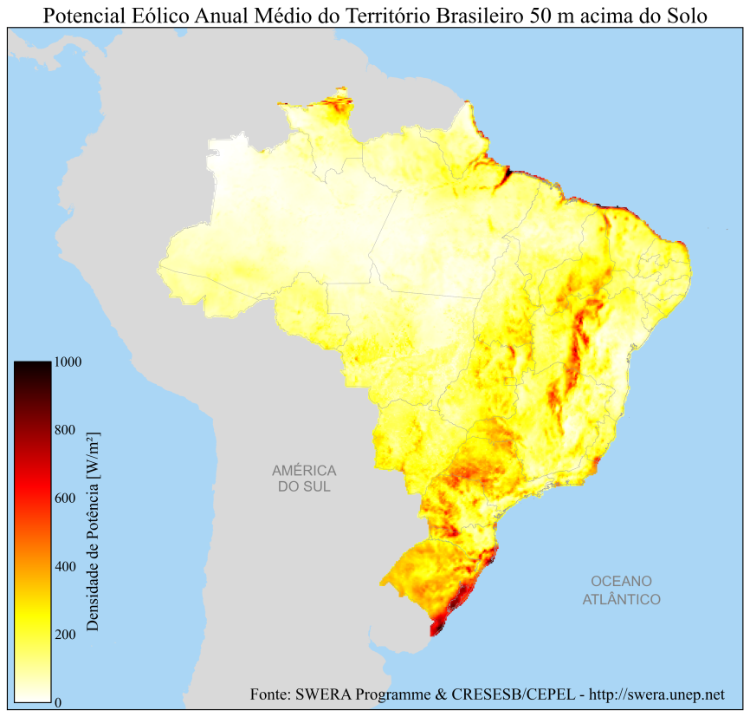
GD no Brasil: Geração Eólica
Potencial onshore (continente) baseado
no regime de ventos de superfície 50 m
acima do nível do solo: 143 GW
Potencial offshore (mar) para uma faixa
costeira de 10 km: 60 GW
Geração eólica é bastante adequada
a sistemas hidráulicos como o brasileiro:
regimes de vento e hidrológico são
complementares

Slide 24
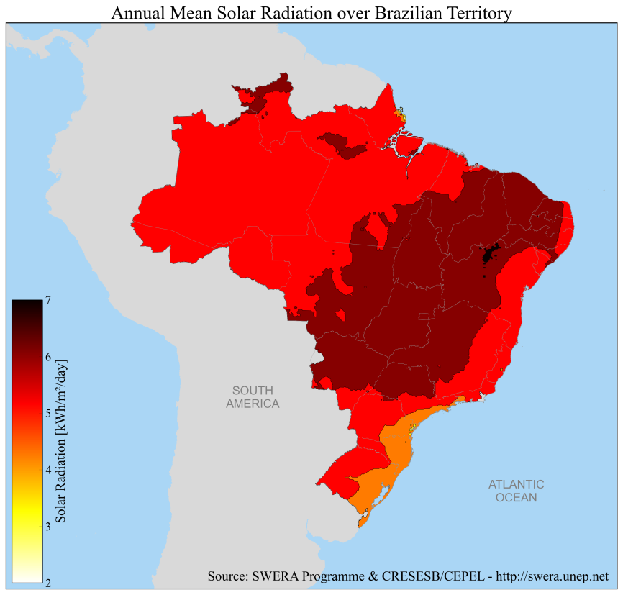
GD no Brasil: Geração Solar Fotovoltaica
Potencial: 90% do território brasileiro localizado em zonas intertropicais, bons níveis médios de incidência e radiação solar (comparável às melhores regiões do mundo para instalação de células PV)
ANEEL promoveu mudanças no setor elétrico para facilitar o acesso de microgeração dispersa.
Tetos solares CPFL (P&D): foram instalados 200 painéis, totalizando cerca de 900 kW.

